Slide 1

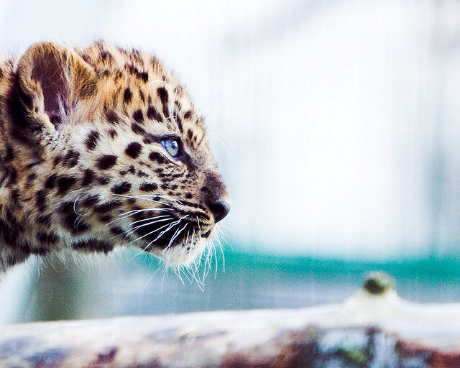
Национальный парк
«Земля Леопарда»
Национальный парк «Земля Леопарда» в Приморском крае создан в целях сохранения и восстановления популяции дальневосточного леопарда, а также уникальных чернопихтово-широколиственных лесов Восточно-Маньчжурских гор, содействия социально-экономическому развитию Юго-Западного Приморья и зоны международного сотрудничества.

Slide 2
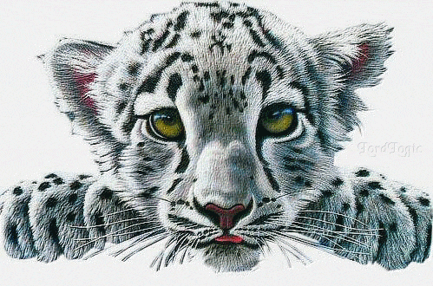

Работы по его организации проводились во исполнение Перечня поручений Президента РФ Путина В.В. от 30 сентября 2010 г. и в соответствии с распоряжением Правительства Российской Федерации от 22.12.2011 № 2322-р «Об утверждении Концепции и Плана развития системы особо охраняемых природных территорий федерального значения на период до 2020 года».

Slide 3
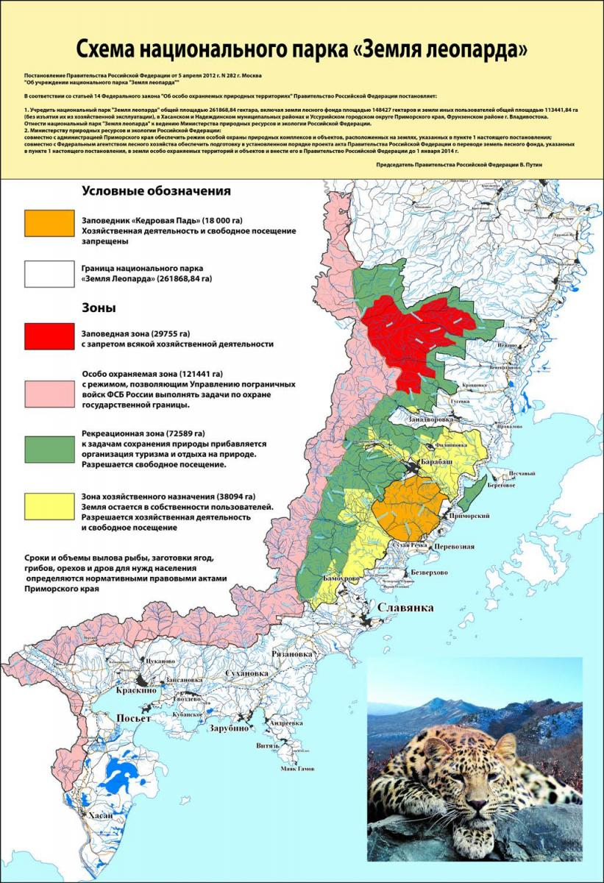
Национальный парк «Земля леопарда» располагается на территории Фрунзенского района города Владивостока, Хасанского и Надеждинского муниципальных районов, Уссурийского городского округа Приморского края. Общая площадь парка составляет 262 тыс.га, из них с изъятием только земли лесного фонда (148427 га).

Slide 4
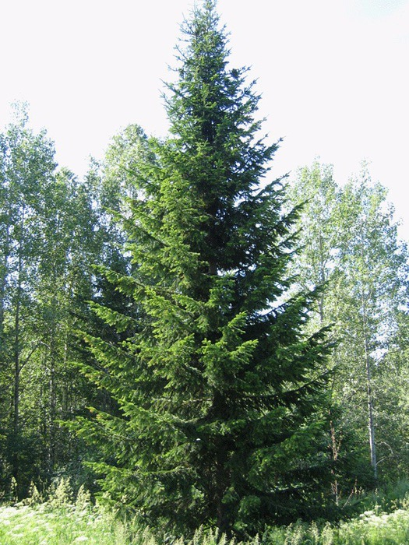
К национальному парку примыкает государственный природный биосферный заповедник «Кедровая падь» площадью 18 тыс.га. Уникальные кедрово-чернопихтовые широколиственные леса являются самой богатой лесной формацией Дальнего Востока. Здесь встречаются также реликтовые грабовые широколиственно-кедровые леса, сообщества из дуба зубчатого, сосны густоцветковой, можжевельника твердого.

Slide 5
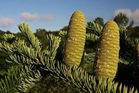
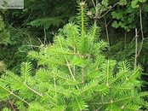
Пихта цельнолистная
Многие экземпляры пихты цельнолистной имеют возраст более 150 лет с диаметром ствола 2 метра, отдельные экземпляры доживают до 400-450 лет.

Slide 6
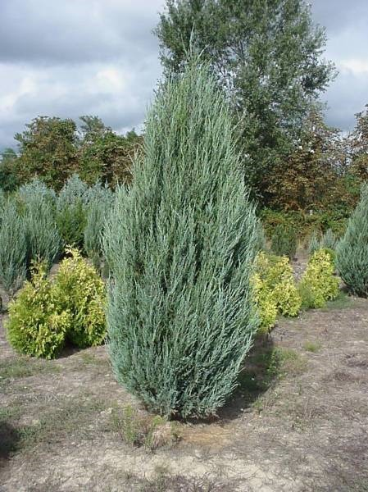
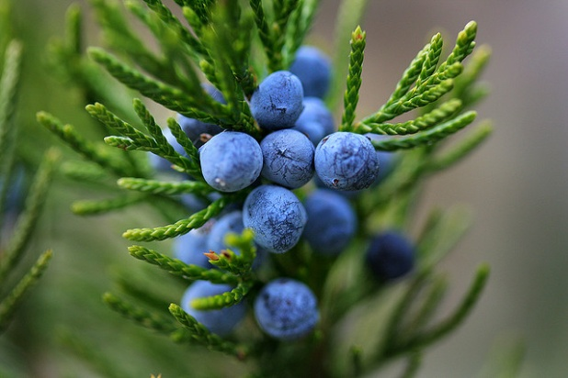
Можжевельник твердый
Внесен в Красную книгу СССР
Встречается на юге Приморского края . В
Растет на известняковых скалах. В Лазовском р-не на песчаных валах морского побережья приобретает стелющуюся форму, описанную в качестве особого подвида . Характерна периодичность семеношения. Урожайных годов бывает 3-4 за 10 лет (6).
Встречается в Лазовском и Уссурийском заповедниках. Широко распространен в культуре в Японии .

Slide 7
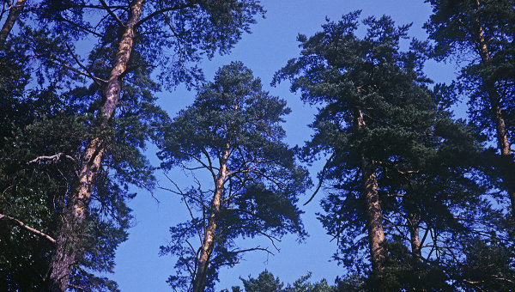
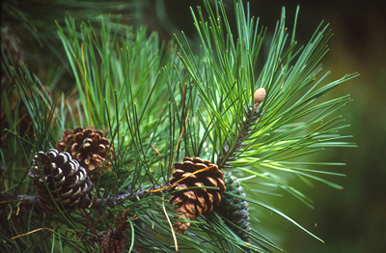
Сосна густоцветковая (могильная)
Светолюбивое дерево высотой до 30 м и диаметром 70-80 см, однако особей таких размеров почти не осталось. Растет на сухих каменистых склонах (чаще в их верхней части), на скалах, реже на песчаных наносах. Встречается небольшими группами или рощами, иногда единично. Хорошо возобновляется естественным путем. На морском берегу под воздействием преобладающих ветров обычно формируется деформированная ассиметричная крона. В “спокойных” местообитаниях узнать эту сосну издали позволяет опять же характерная только для неё крона - широкая, раскидистая, округлая, очень плотная.

Slide 8
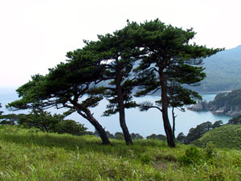
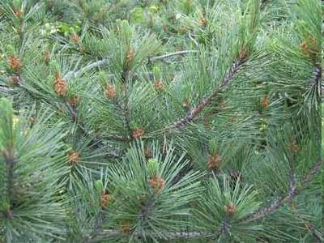
Сосны отличаются от других хвойных типичной длинной - “сосновой” хвоёй, расположенной пучками на чуть заметных укороченных побегах, значительно меньшего размера, чем у лиственниц. По количеству хвоинок в пучке выделяются двухвойные, трёххвойные и пятихвойные сосны.
Хвоя на укороченных побегах по 2 в пучках, 7-11 см длины, 0,7-1 мм ширины, прямая, островершинная, жёсткая, шероховатая по краю, придаёт ветвям непривычно пушистый для сосен вид. Цвет на зиму не меняет.
Почки на зиму не засмоляются или засмоляются очень слабо. Насаждения сосны густоцветной занимают лишь несколько сотен гектаров. Легко воспламеняется, пожары уничтожают её подрост и всходы. Занесена в “Красную книгу СССР” и “Красную книгу РСФСР“. Растет только на крайнем юге Приморского края. Общее распространение: Япония, п-ов Корея, Китай.

Slide 9
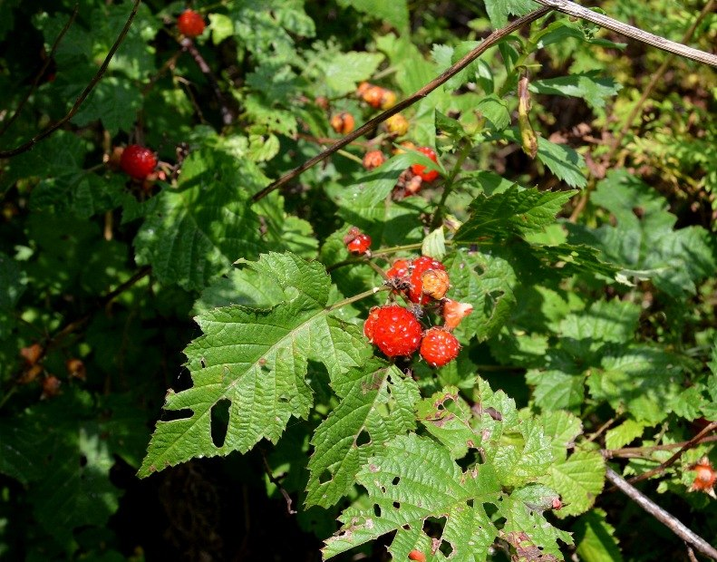
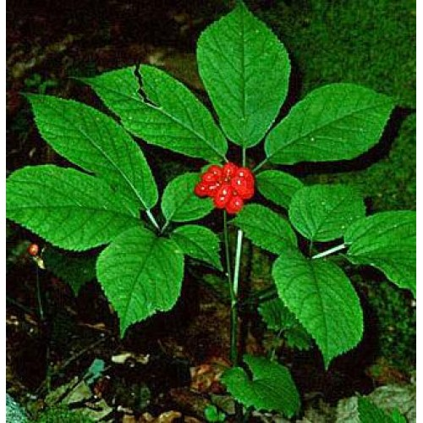
Женьшень настоящий
Больше количество растений занесено в Красную книгу России, в том числе 7 видов находятся под угрозой исчезновения :бразения Шребера, бузульник Воробьева, гнездовка уссурийская, горянка корейская, женьшень настоящий, касатик Воробьева, кирказон скрученный, а 12 видов сокращают численность : аралия материковая, сосна густоцветковая, можжевельник твердый, заманиха высокая, пионы молочноцветковый и горный, рододендрон Шлиппенбаха.

Slide 10
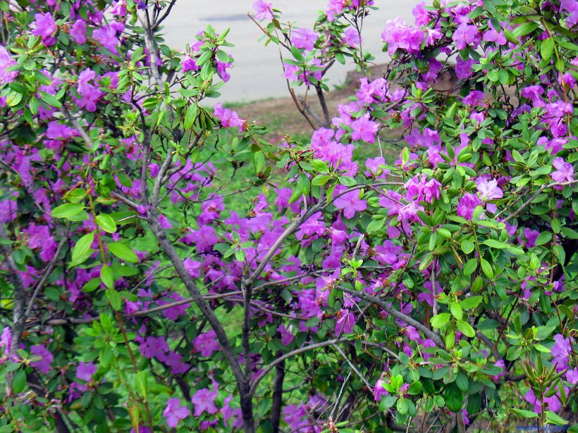
Багульник дальневосточный

Slide 11
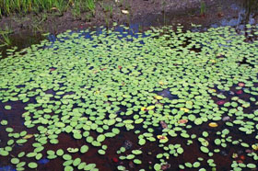
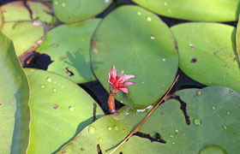
Бразения Шребера
Водное растение с тонким, ветвящимся в донном осадке корневищем;
стебли вертикальные, тонкие, длинные, ветвистые;
подводные части растения покрыты клейкой слизью;
листья небольшие, плавающие на поверхности воды;
цветки необычные, с маловыразительными лепестками, но яркими пурпурно-красными тычинками с белыми кончиками;
цветки открыты с 6 до 9 ч утра, затем погружаются в воду, раскрываясь снова на следующее утро

Slide 12
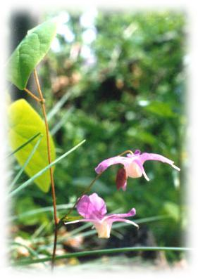
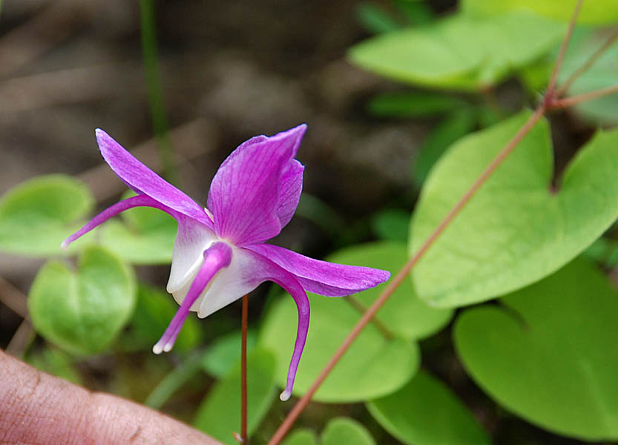
Горянка корейская
Цветок растения имеет изысканную форму орхидеи и богат цветовыми оттенками. Но растет горянка относительно медленно, и цветков у нее немного. Это одно из самых желанных растений для каменистого сада, ведь имя горянка означает — жительница гор.

Slide 13
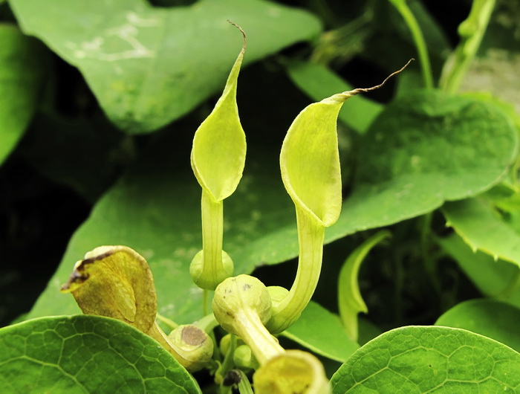
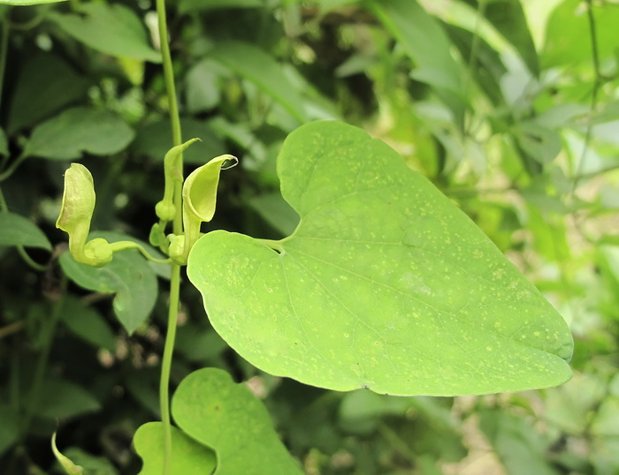
Кирказон скрученный
Леса, поляны, опушки. Дальний Восток, Япония, Корея, Китай.
Многолетник до 100 см высотой. Листья сердцевидные. Цветки желтоватые. Полутень, Богатые почвы. Цветники. Участки под пологом деревьев.

Slide 14
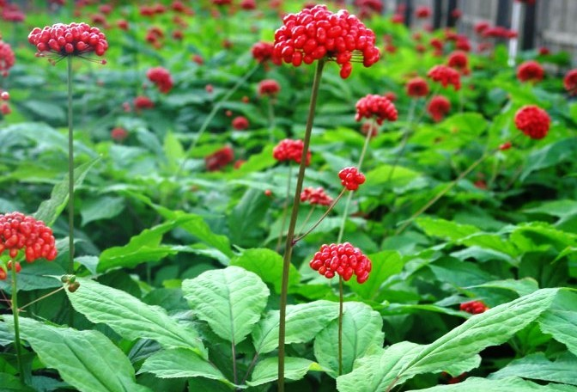
Заманиха высокая
Заманиха высокая принадлежит к реликтовым растениям, произрастающим в лесах Дальнего Востока. Относится к древнейшему ботаническому семейству аралиевых.
Заманиха представляет собой красивый колючий кустарник высотой 0,5—1,5 м, с прямым мало разветвленным стволиком и крупными пяти-семилопастными, сверху морщинистыми листьями.
Цветки очень мелкие , собраны в небольшие соцветия — зонтики.
Цветет заманиха в июне — июле. Сочные ярко-красные плоды созревают в середине августа.

Slide 15
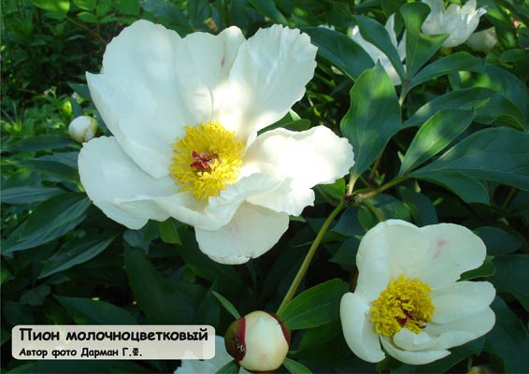
Пион молочноцветковый
Пион молочноцветковый очень красивый и имеет длинные стебли, которые достигают до одного метра в высоту. На стебле могут быть как один, так и два цветка белого, розового, бордового и реже всего красного цвета. Семена пион молочноцветкового овальной формы. Цвете пион в мае, а плоды созревают в октябре. Пион молочноцветковый в России занесен в Красную Книгу.

Slide 16
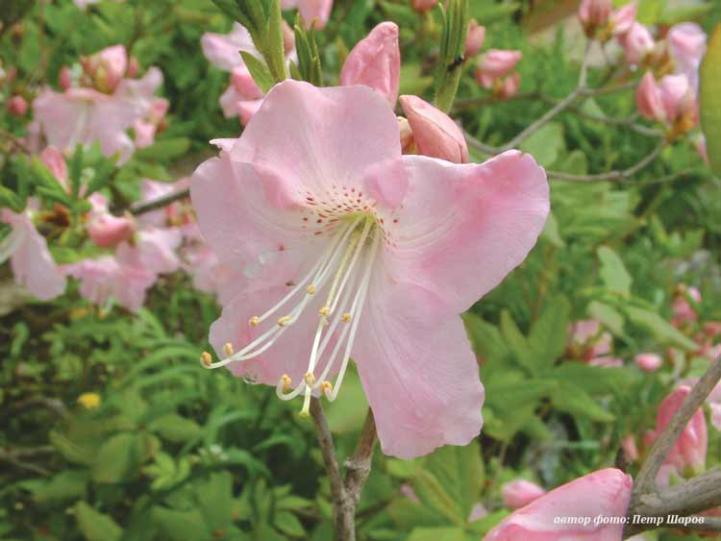
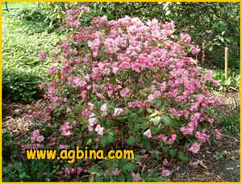
Рододендрон Шлиппенбаха
Рододендрон Шлиппенбаха в нашей стране встречается только на крайнем юге Приморского края, а основная область его распространения охватывает страны Восточной Азии (Япония, Корея, Китай). Хасанский район Приморского края – самая северная граница распространения рододендрона Шлиппенбаха, одного из самых красивейших листопадных рододендронов. В

Slide 17
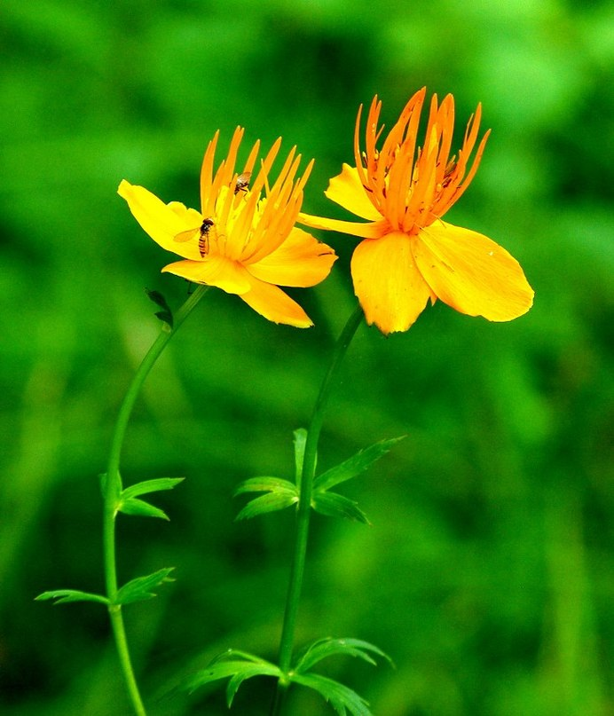
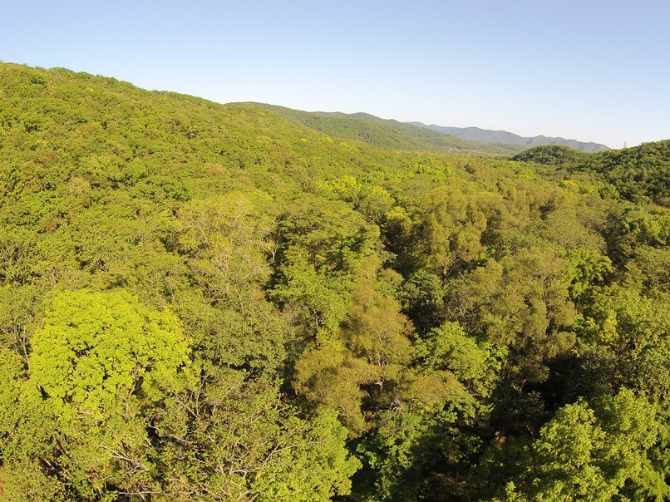
Вдоль границы России, Китая и Северной Кореи отмечена максимальная концентрация разнообразия животного мира во всей Северо-Восточной Азии за счет присутствия видов субтропического фаунистического комплекса Северной Маньчжурии и Кореи и бореальной зоогеографической зоны, представленной преимущественно фауной широколиственных и горно-таёжных лесов.

Slide 18
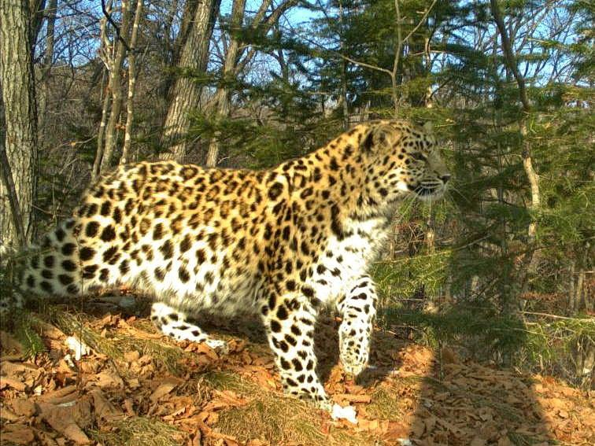
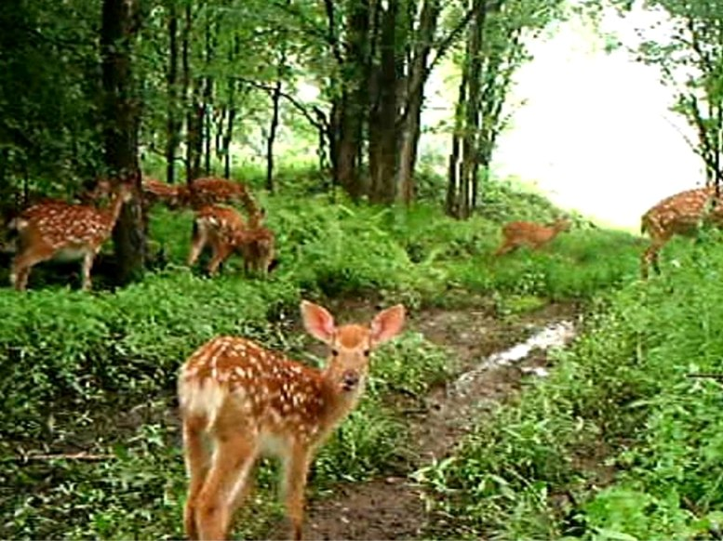
Леопард дальневосточный. Олень пятнистый
Субтропическую составляющую комплекса определяет ряд видов чешуекрылых, а также некоторые высшие позвоночные, в первую очередь дальневосточный леопард, амурский тигр и пятнистый олень

Slide 19
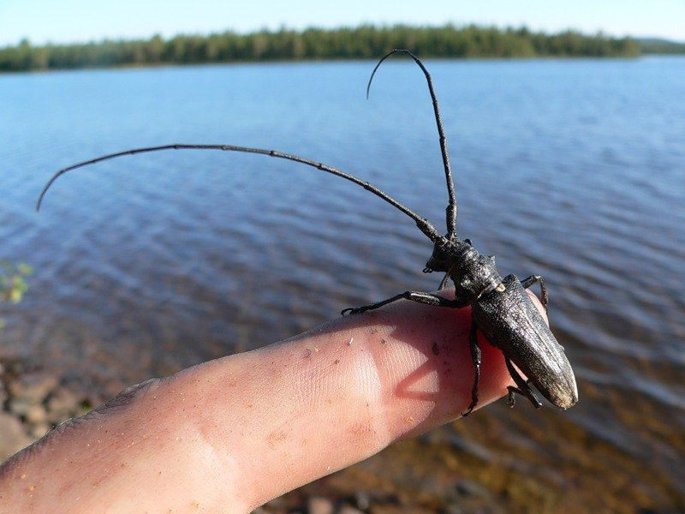
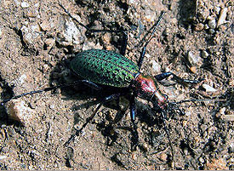
Усач небесный . Жужелица узкогрудая
По предварительным оценкам на территории национального парка обитает несколько сотен видов насекомых, до сих пор известных только отсюда либо имеющих здесь северную границу ареала и неизвестных с остальной территории России. В составе фауны национального парка отмечено 34 вида насекомых, внесенных в Красную книгу России: жужелицы узкогрудая и Янковского, отшельники дальневосточный и японский, усач небесный, камптолома уединенная, орденская лента Мольтрехта, аркте голубая, мимевземия схожая, эфемерелла длиннохвостая, нимфомия Леванидовой, лапподиамеза Виллассена, симпотассия ползающая.

Slide 20
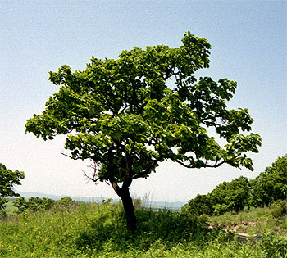
Дуб зубчатый
Редкий вид. Внесен в Красную книгу Российской Федерации.
В России встречается на юге Приморского края и на Южных Курильских островах; вне РФ - в Китае, на п-ове Корея, в Японии.
Образует отдельные заросли на морском побережье или входит отдельными группами в дубняки из дуба монгольского.
Слабое плодоношение. Семенное возобновление резко снижается из-за бессистемной рубки леса и пожаров.

Slide 21
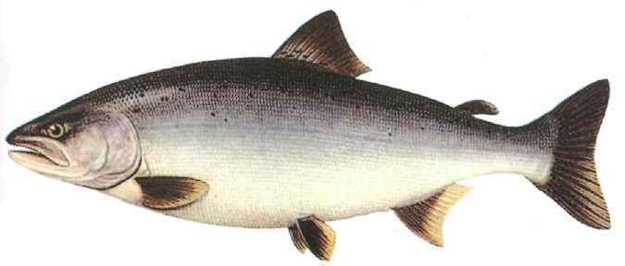
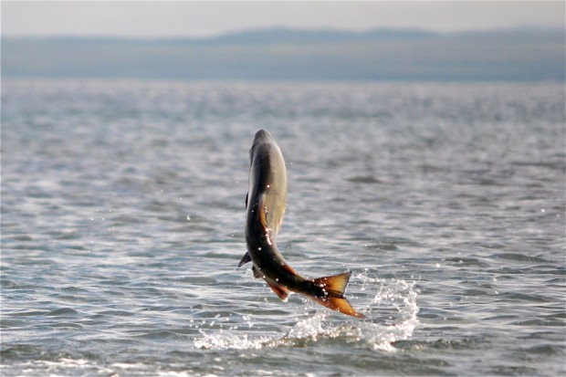
Сима. Кета.
Ихтиофауна в реках и озерах национального парка насчитывает 54 преимущественно пресноводных видов рыб, принадлежащих к 15 семействам. Здесь проходит нерест и скат молоди ценных видов дальневосточных лососей: симы ,кеты, горбуши, нерест кунджи и мальмы .

Slide 22

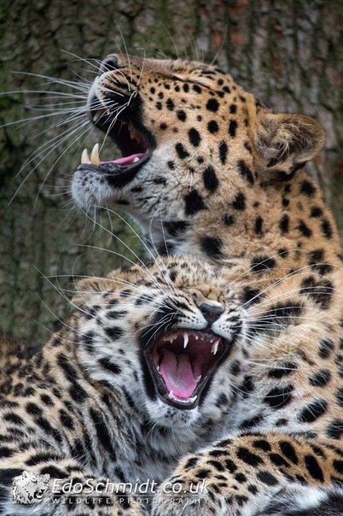
Из 65 видов млекопитающих парка 5 постоянно обитающих видов занесены в Красные книги России и МСОП: дальневосточный леопард, амурский тигр, амурский горал, гигантская бурозубка и могера. Периодически на рассматриваемую территорию заходит еще один объект Красных книг России и МСОП – красный волк

Slide 23
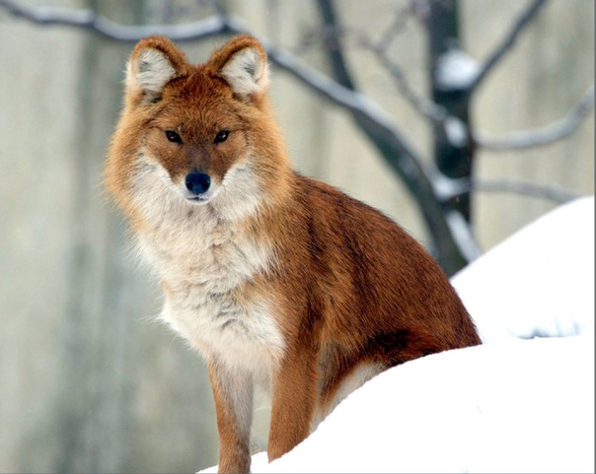
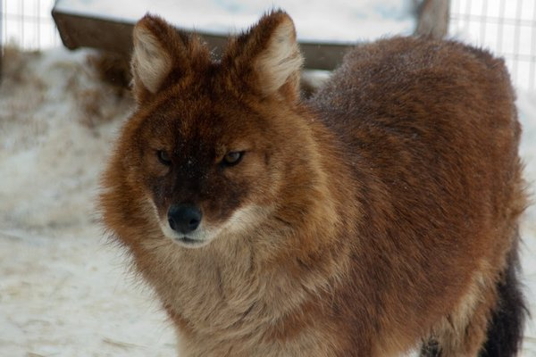
Красный волк
Волчья сила и дерзость, хитрость лисицы и жадность, и осторожность шакала словно слились воедино в характере этого зверя, породив крайне необычный сплав. От обычного волка он отличается окраской, пушистой шерстью, и более длинным хвостом (почти достигающим земли и более похожим на лисий, чем на волчий). Характерна укороченная заострённая морда. Уши большие, стоячие с закругленными вершинами, высоко посажены на голове. Издалека волк кажется красным. Лапы словно одеты в белые носочки, брюхо белое. Общий тон окраски рыжий, сильно изменяющийся. Голос больше напоминает собачий визг, нередко к этим звукам примешивается короткий вой. Во время драк волки издают резкий громкий и отрывистый вой. Один из вызовов красного волка – свист

Slide 24
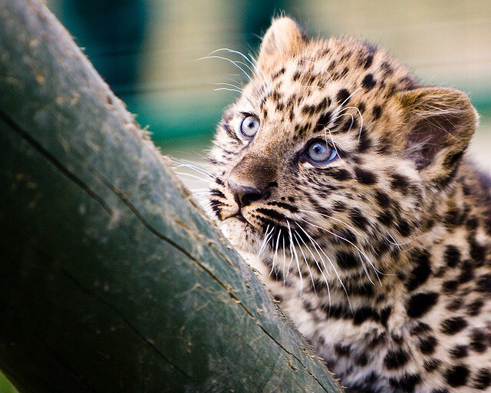
Дальневосточный леопард
Последняя в мире дикая популяция дальневосточного леопарда насчитывает не более 50 особей, из них 30 на территории национального парка. Благодаря созданной системе ООПТ в России и Китае взяты под охрану ключевые местообитания, позволяющие сформировать устойчивую популяцию из сотни дальневосточных леопардов. Для этого требуются обеспечение полной охраны размножающихся самок, а также поддержание поголовья диких копытных, барсука и енотовидной собаки на максимально высоком уровне.

Slide 25

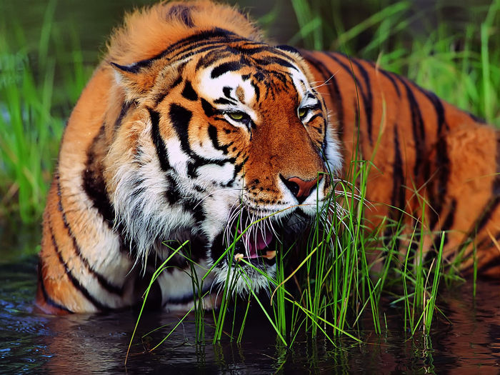
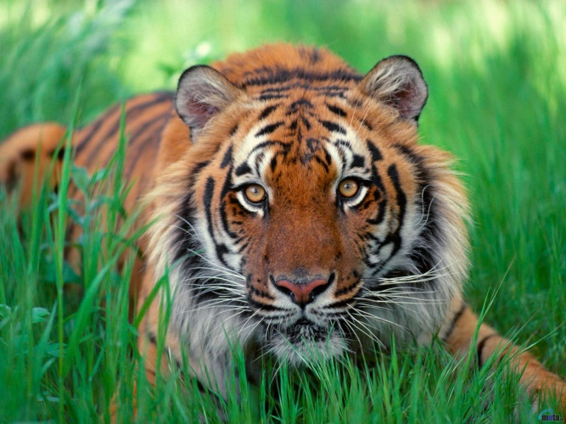
Уссурийский тигр
Национальный парк является также ключевыми местообитаниями изолированной группировки амурского тигра, являющейся единственным источником для восстановления Чанбайшаньской популяции амурского тигра в Китае. Всего на юго-западе Приморского края обитает около 16-18 тигров, более половины из них на территории созданного национального парка.

Slide 26
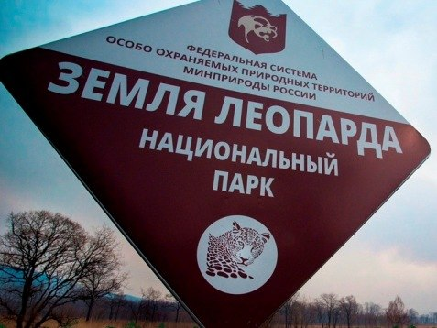
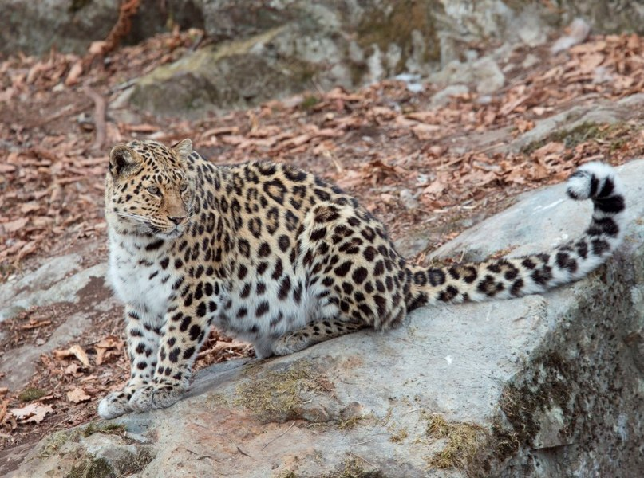
В целом, в границы парка вошло 60% ареала и 80% ключевых мест обитания дальневосточного леопарда и амурского тигра в Юго-Западном Приморье. Национальный парк «Земля леопарда» является основой для создания Российско-Китайского трансграничного заповедника, проект такого соглашения передан на рассмотрение китайскому правительству на Глобальном Тигрином Форуме в Санкт-Петербурге в ноябре 2010

Slide 27
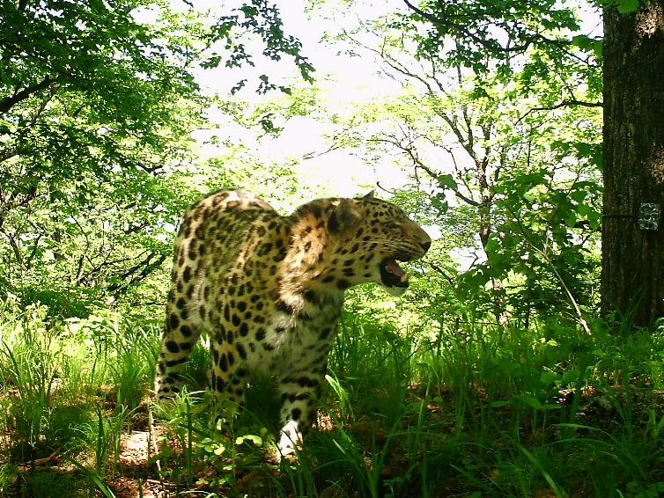
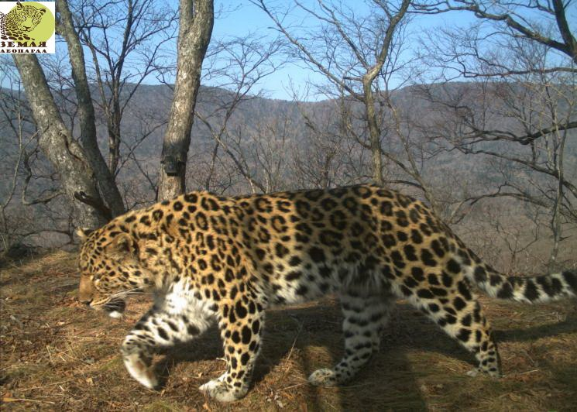
На сопредельной территории КНР также созданы 3 природоохранных резервата площадью около 200 тыс.га, примыкающие на протяжении более 200 км к границе национального парка «Земля леопарда». В целом, Российско-Китайский трансграничный резерват сможет обеспечить охрану около 5000 кв.км местообитаний леопарда, достаточных для поддержания популяционного ядра из 100 особей

Slide 28
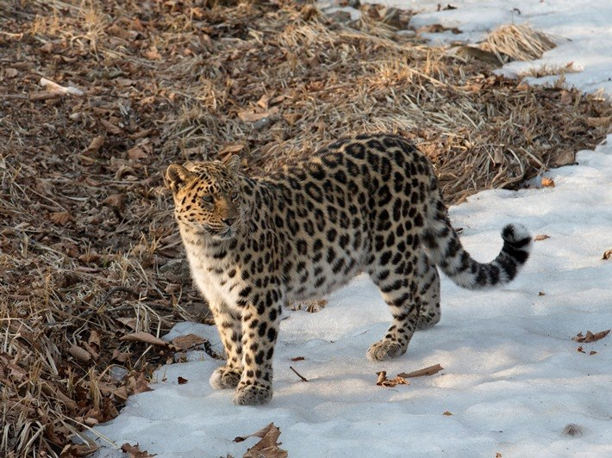
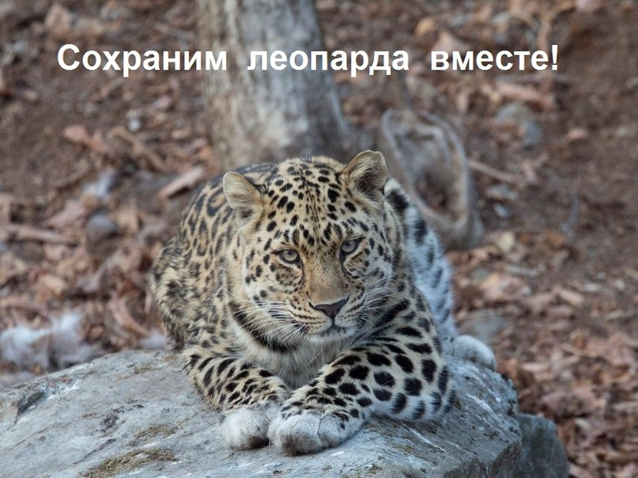
В отличие от тигра, поведение дальневосточного леопарда вполне позволяет ему обитать в непосредственной близости к человеку, что является хорошей предпосылкой сохранения этого хищника даже в изолированном очаге обитания.

Slide 29
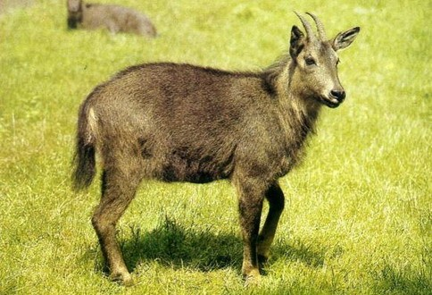
Амурский горал
Еще один редкий вид мировой фауны, обитающий на рассматриваемой территории, - амурский горал. Небольшой изолированный участок обитания этого вида имеется на скалах Черной горы, около государственной границы с КНР. Отмечены факты пребывания горала на г.Синий Утес, в верховьях рек Грязная и Ананьевка. Общее поголовье оценивается в 40-50 особей

Slide 30
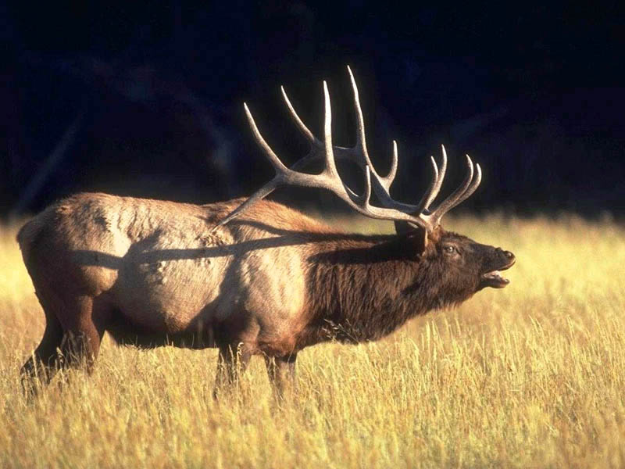
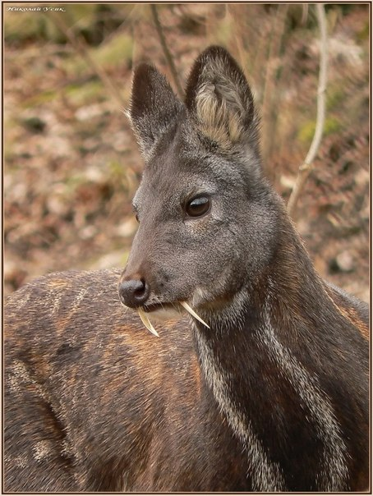
Изюбр. Кабарга.
Значительной численности на территории парка достигают гималайский медведь, дальневосточный лесной кот, харза. Важное значение парк будет иметь для сохранения копытных (пятнистый олень, косуля, кабан), которые являются кормовой базой для леопарда и амурского тигра. Кроме того, появляется шанс восстановить почти исчезнувших в юго-западном Приморье изюбря и кабаргу.

Slide 31
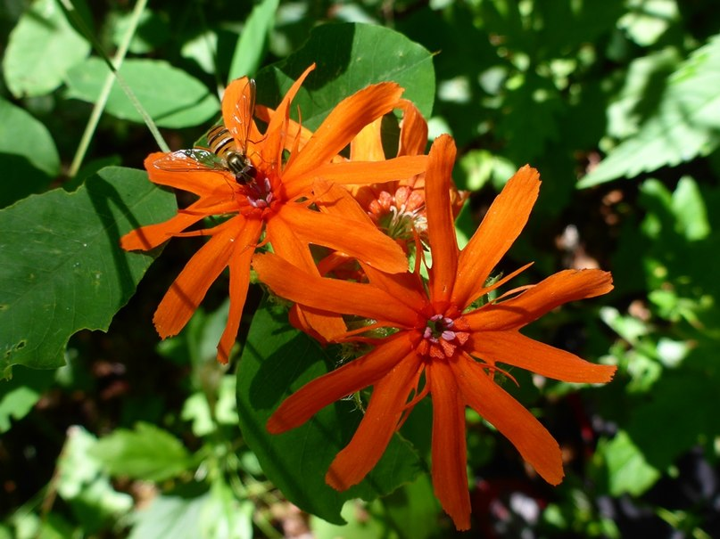

К основным факторам, определяющим предпосылки развития национального парка и экотуризма в Приморском крае, относятся значительное ландшафтное разнообразие и уникальные природные культурно-исторические объекты, благоприятный климат, положение региона на стыке трех государств – России, Китая и Кореи -с различной многовековой историей, культурой и экономикой, наличие крупных промышленно-транспортных, культурных и научных центров.

Slide 32
В Особо охраняемую зону площадью 121441 га (46% территории парка) вошли все участки, расположенные за линией инженерно-технических сооружений государственной границы России. В этой полосе сохранились почти нетронутые экосистемы Борисовского плато и Черных гор, которые по своему экологическому значению и состоянию могут претендовать на роль заповедной зоны.

Slide 33


Но здесь требуется режим, позволяющий Управлению пограничных войск ФСБ России выполнять задачи по охране государственной границы. Статус особо охраняемой зоны позволяет сохранять уникальные природные комплексы, одновременно обеспечивая и улучшая федеральный контроль приграничной полосы. Вход в эту зону строго по пропускам.

Slide 34


Дальневосточный леопард занесен в Красную книгу МСОП как исчезающий вид. По последним данным на территории России этих пятнистых кошек осталось приблизительно 30, в Китае — 10, сведений о том, остались ли они в Корее нет.

